Slide 1
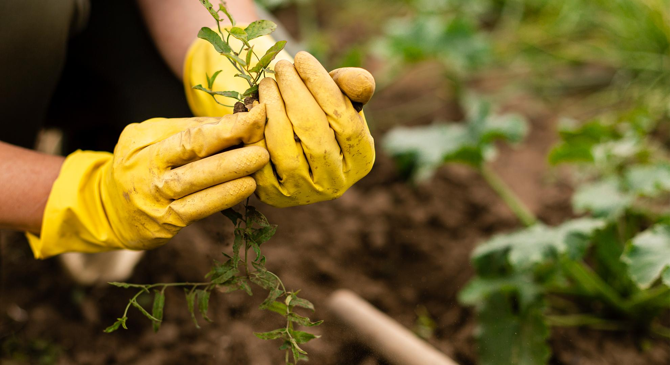
5 DE JUNIO
DÍA MUNDIAL DEL
MEDIO AMBIENTE

Slide 2
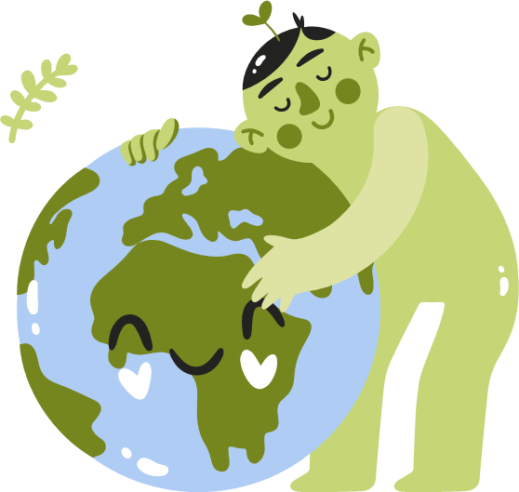

DÍA MUNDIAL DEL MEDIO AMBIENTE
5 DE JUNIO

Slide 3

El Día Mundial del Medio Ambiente se celebra el 5 de junio de cada año y fue establecido en 1972 por la Asamblea General de las Naciones Unidas.
Su propósito es concientizar a todos sobre la necesidad de proteger el medio ambiente y promover acciones para preservar y proteger nuestro planeta.
La ONU destacó que cada año un país diferente organiza y promociona la fecha.

Slide 4
PAÍS ANFITRIÓN 2023: COSTA DE MARFIL
Se centrará en las soluciones a la contaminación por plásticos bajo la campaña #SinContaminaciónPorPlásticos.
Se trata de un recordatorio de que la actuación de las personas frente a la contaminación por plásticos es importante.
Las medidas que los gobiernos y las empresas están tomando para hacer frente a la contaminación por plásticos son consecuencia de esta acción.

Slide 5
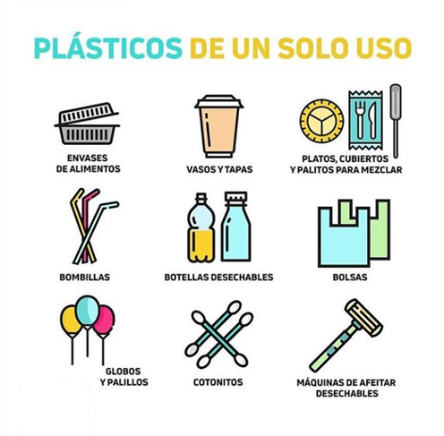
EL LEMA DE ESTE AÑO ES:
“SIN CONTAMINACIÓN POR PLÁSTICOS”
Se enfoca en abordar los plásticos de un solo uso.
Estos plásticos, como botellas, cubiertos, bandejas y sorbetes, generan una gran cantidad de residuos y contaminación ambiental.
Es crucial tomar medidas para reducir y eliminar su uso para proteger nuestro planeta y preservar la vida marina y terrestre.

Slide 6
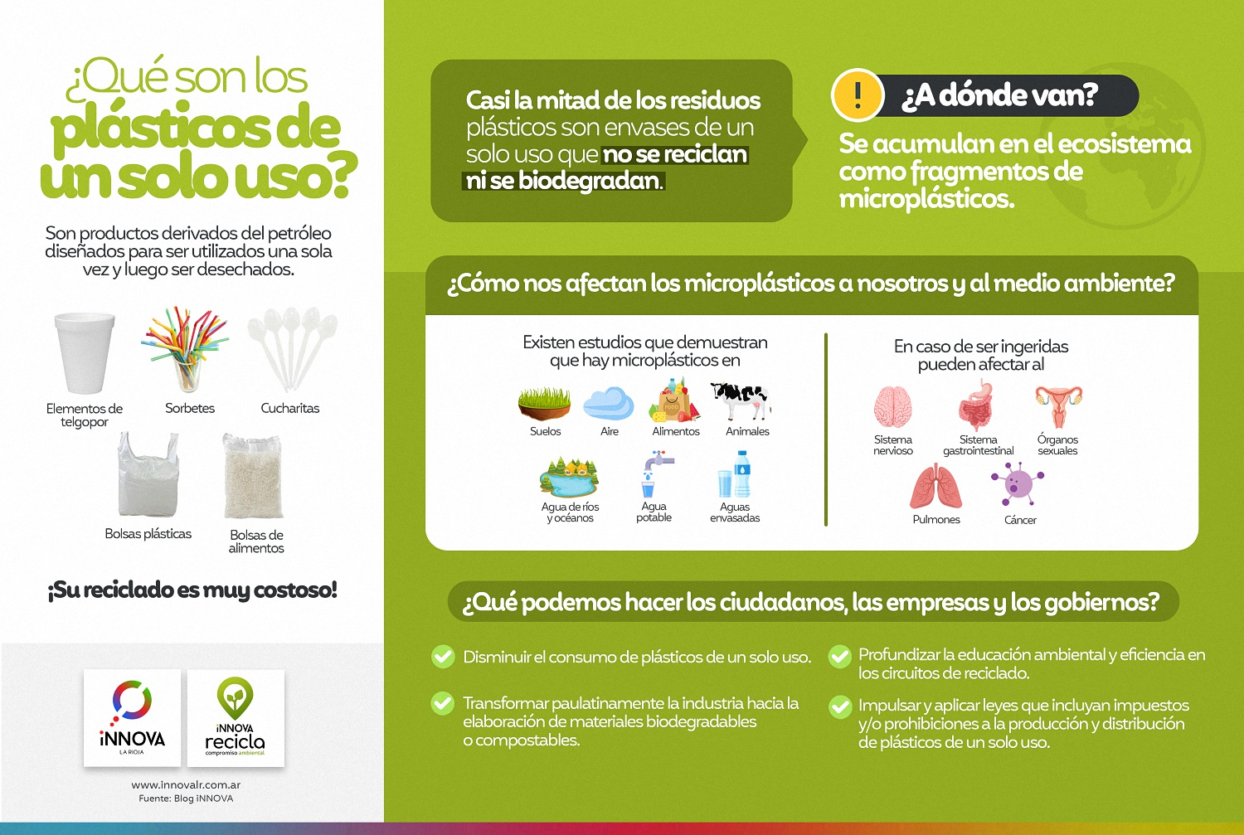

Slide 7
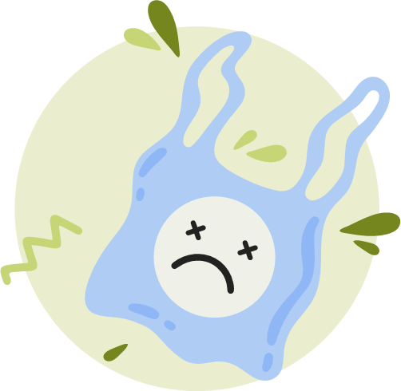
IMPACTO DE LOS PLÁSTICOS DE UN SOLO USO
Cada año se producen a nivel mundial más de 400 millones de toneladas de plástico y se cree que la mitad de este material se concibe para una vida útil de un solo uso.
Menos del 10% se recicla.
Entre 19 y 23 millones de toneladas de desechos plásticos terminan cada año en lagos, ríos y mares.
Los microplásticos invaden los alimentos, el agua e incluso el aire.
Se estima que las personas ingieren más de 50.000 partículas de plástico cada año, e incluso muchas más si se tienen en cuenta las partículas inhaladas. Los productos plásticos de un solo uso que resultan desechados o quemados no solamente perjudican a la salud humana y la biodiversidad, sino que igualmente contaminan todo tipo de ecosistemas.

Slide 8
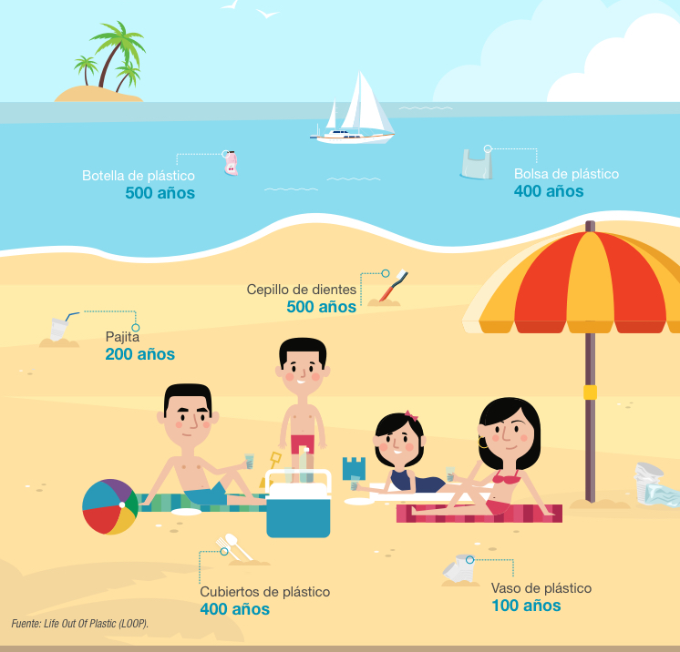

¿CUÁNTO TARDAN EN DEGRADARSE LOS PLÁSTICOS DE UN SOLO USO?

Slide 9
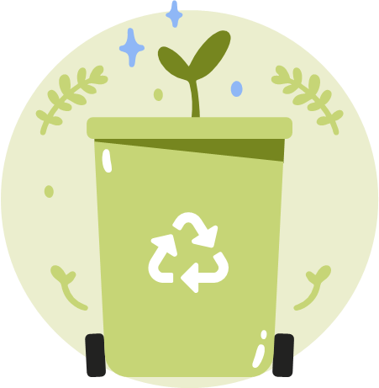
ACCIONES PARA REDUCIR LOS PLÁSTICOS DE UN SOLO USO
Fomentar la educación y conciencia pública sobre el impacto de los plásticos de un solo uso.
Promover el uso de alternativas sostenibles, como botellas reutilizables, cubiertos de metal o bambú, bandejas biodegradables y sorbetes de papel o metal.
Apoyar legislaciones y políticas que prohíban o restrinjan los plásticos de un solo uso.
Fomentar la economía circular y la reciclabilidad de los plásticos, así como la promoción de la reutilización y el reciclaje adecuado.

Slide 10






ACCIONES INDIVIDUALES
No utilices botellas de agua de plástico. Puedes comprar botellas de acero inoxidable que conserven el agua y que sean reutilizables.
Sustituye las bombillas de plástico por las de metal. De esta forma las podrás utilizar varias veces y no contaminarás.
No pidas bolsas de plástico en el supermercado, lleva tus bolsas desde casa y utilízalas varias veces.
Evita comprar productos envueltos en plástico. Por ejemplo, legumbres o frutas.
Evita los productos desechables. Es fundamental evitar el uso de platos, cubiertos y vasos de plástico de un solo uso.

Slide 11
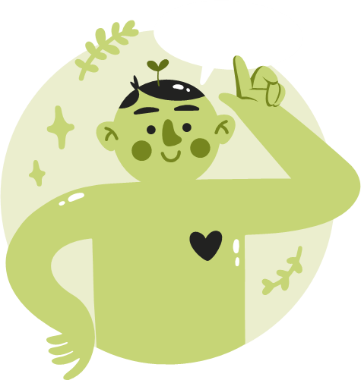

CONCLUSIÓN
El Día Mundial del Cuidado del Medio Ambiente nos recuerda la importancia de abordar la contaminación por plásticos y la reducción/eliminación de los plásticos de un solo uso.
Todos podemos tomar medidas en nuestra vida diaria para reducir nuestro consumo de plástico y promover un cambio positivo.
Juntos, podemos marcar la diferencia y trabajar hacia un futuro libre de contaminación por plásticos y un medio ambiente sostenible para las generaciones venideras.

Slide 12
